Slide 1
بسم الله الرحمن الرحیم

Slide 2
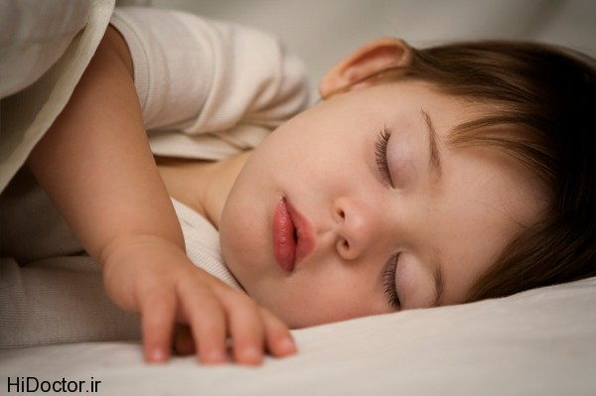
لالایی‌های منطقه جازموریان

Slide 3
لالایی
لالایی آهنگ یا شعری آرامش‌دهنده است که معمولاً برای کودکان پیش از خواب خوانده می‌شود. هدف لالایی خواندن، آرامش‌دادن به کودکان و این که بتوانند راحت‌تر و زودتر بخوابند و گاها همراه با نکات آموزشی و تربیتی است. در نتیجه، لالایی‌ها بیش از همه ساده و تکراری هستند. لالایی‌ها را می‌توان در هر فرهنگ و در همه دوره‌ها یافت.

Slide 4
جازموریان
مردم منطقه جازموریان، بلوچ هستند و با فرهنگ و آداب و رسوم خودشان زندگی می‌کنند و بالطبع لالایی‌هایی با فرم و محتوای مخصوص خودشان را دارند.
با توجه به لهجه‌های مختلف اقوام بلوچ منطقه، لالایی‌هایی با لهجه‌های مختلفی وجود دارد.

Slide 5
نازیـــنک
در زبان بلوچی به لالایی "نازینک" یا "لیلو لیل" گفته می‌شود که یک نوع از انواع موسیقی بلوچی است. نازینک‌ها ریشه در فرهنگ و تاریخ مردم بلوچ دارند.
نازینک‌ها با صوتِ کشیده و نوایِ آرام‌بخش سروده می‎شوند که همراه با محتوا و مضامین مختلفی از جمله تربیتی، آموزشی،حماسی، انتظار و... هستند.

Slide 6
هنگام سرودن
مادرها در وضعیت‌های مختلف نازینک‌های مختلفی خلق کرده‌اند( البته اثبات نیست که همه‌ی لالایی‌ها توسط مادران خلق شده باشند) و برای بچه‎هایشان سروده‌اند.
در مواقعی علاوه بر آرام کردن و خواباندن کودک، لالایی‌ها ماهیت درد ودل کردن مادر با کودک پیدا می‌کنند. مانند:
امشب سه شود خواب از چشمُم رفتهِ
لیلی نگارُم از کَشُم رفتهِ
(کشم: کنارم)
در اینجا مادر در فراق پدر شعر می‌گوید و مخاطب این لالایی مادر است و نه کودک.

Slide 7
اشعار نازینک
اشعار لالایی جازموریان به دلیل اینکه جزوه فرهنگ عامه مردم محسوب می‌شود و به صورت شفاهی نقل شده‌اند و مکتوب نیستند معمولا چندان از قوانین اشعار سنتی تبعیت نمی‌کنند و مابین شعر سنتی و شعر نیمایی هستند.

Slide 8
در ادامه
در ادامه چندی از نمونه‌ لالایی‌های جازموریان ذکر می‌شود.

Slide 9
نازینک1
بَچّوُ ای هَما مردانهِ
سرحدی چَپَت پادانِه
لاشاری مَزن زَحمانِه
رُوچا پَ پَدِ گورانه
کارچی کَپتَگُ حیرانه
گُوری جَتَگُ گَردانه
نرگوری جگر بریانه
بریان،مَ سر سیحانه
اول پَ حُوتی دوسانه
آحِر پَ حُوتی ماسانه

Slide 10
ترجمه1
بچه‌ام از همان مردهاست( اشاره به مردان دلیر و شکارچی)
کفشش از سرحد است
شمشیرش از لاشار( برای شکار، شمشیر و کفش مهم هستند که تهیه شده از شهر سرحد و لاشار بلوچستان هستند)
روزها در پی گور است
کارد او افتاده و حیران است
گور شکار کرده در حال گردش است
جگرِ نرگور کباب بریان شده
کباب بریان برروی سیخ‌ها هستند
اول به دوستان و اطرافیان خود میده
بعد به مادر و خانواده خودش ( اشاره به گذشت و مردم‌داری)

Slide 11
نازینک2
لالا لایی، لَلیِ دارُم
پَ گواچوک نادونیِ دارُم
ترجمه
لالا لایی بچه نازی دارم
در گهواره نادانی دارم ( نادان: منظور بچه کوچک است)

Slide 12
نازینک3
دَنگِ دَنگِ دلی شاهِه
دهبکری تماشاهِه
یلا، دوتا بیایِ
خلیل مرد تهنایِ
توضیحات
دنگ دنگ: یک نوا و آواست
دهبکری: یک منطقه خوش آب و هوا در جنوب کرمان
جای اسم خلیل، اسم بچه مورد نظر آورده میشده
یلا: یل‌ها. مردان یل

Slide 13
نازینک4
زَهگو ای لار اَیهِ
ای لار و شیراز اَیهِ
دَسی پَ دسمال اَیهِ
کُوِشی پُر ای نار اَیهِ
ای گَلِ نُمزار اَیهِ
توضیحات
در حدود دهه40 مسافرت‌های مردان جنوب کرمان به لار و شیراز یاد می‌شود.

Slide 14
ترجمه4
بچه‌ام از لار می‌آید
از لار و شیراز می‌آید
در دستش دستمال است و می‌آید
دامنش پر از انار است و می‌آید
از خوشحالی نامزدش می‌آید

Slide 15
نازینک5
لالا لایی
تَ بُحوَسپ ماما
حواب تَرا رودینی
گِریوَگ تی دلا رنجینی
ترجمه
لالا لایی
تو بخواب مامان
خواب تورا آرام می‌کند
گریه دل تورا می‌رنجاند

Slide 16
نازینک6
لالا لایی حبر اومد کِ بابا ای سپر اومد
لالا لایی حبر اومد کِ کاکات ای سپر اومد
لالا لایی حبر اومد کِ حالوت ای سپر اومد
لالا لایی حبر اومد کِ عموت ای سپر اومد

Slide 17
نازینک7
لالا لایی گل نرگس تپ و دردِت نَیِه هرگز
ترجمه
تپ: تب
نیه: نیاید

Slide 18
نازینک8
لالا لایی گل پوتار نعلت بر زن بیکار
زن بیکار که خَــو داره سرش بسته و تَــو داره
ترجمه:
خو: خواب
تو: تب

Slide 19
نازینک9
لالا لایی تو خَو داریی
تو میلِ شیر گَو داری
شیرِ گَو گُور گوپانه
پنیرِ میش گُور چوپانه
ترجمه:
گوپان: گاودار
گور/هور: پیش، همراه

Slide 20
نازینک10
لالا لایی علی یارت
محمد، دُوِست و گَم حوارت
ترجمه
گم‌حوار: غم‌خوار

Slide 21
نازینک11
لالا لای لالایی
برو مکتب پَ مولایی
ترجمه
پ: به

Slide 22
محتوا
لالایی‌های جازموریان حاوی مضامینِ اعتقادی، سلامتی، پیشه، تنبل‌گریزی، انتظار و... هستند.

Slide 23
کلام کلیدی
مسئله‌ای که در اکثر لالایی‌های منطقه پیداست، تربیت است.
تربیت مسئله اساسی زندگیست که در حال حاضر کمتر به آن توجه می‌شود و خانواده‌ها برنامه خاصی برای آن ندارند.
لازم است همانطور که در گذشته به تربیت کودکان بها داده می‌شده الان نیز مورد توجه ویژه والدین قرار گیرد.

Slide 24
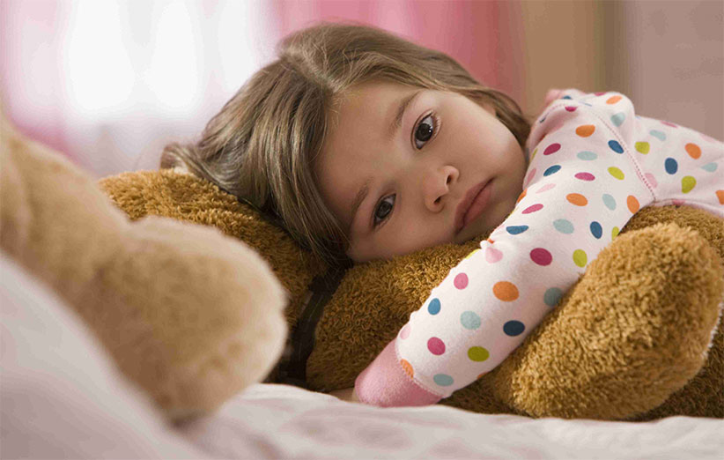
پایان
این همه لالایی گفتی ولی خوابم نبرد...

